Slide 1
Personenbelasting HOGENT
Campus Gent
Mario Ryckaert en Elke De Blauwe

Slide 2
PLANNING
Welkom en kennismaking
Praktische afspraken
Ambitie vak PB
Algemene situering PB
Aangifte PB Aanslagjaar 2025

Slide 3
Contactgegevens docent :
Tel : 0496/849242
Mail : elke.deblauwe@hogent.be

Slide 4
2. Praktische afspraken
Start : woensag 11-2 lokaal SCH B 2.2018 (kan nog wijzigen)
13h-16h30
Chamilo leerpad=leidraad
Colleges combinatie theorie en
WPL

Slide 5
handboek :
“Praktisch Personenbelasting” (S.Hugelier)
Editie 2025 !
Uitgeverij De Boeck

Slide 6
Evaluatie PB : concreet :
70% punten : EXAMEN
deel praktijk + deel theorie Volledig openboekexamen
30% punten : WPL
opdrachten tijdens jaar via Chamilo
--→Je moet geslaagd zijn op beide onderdelen

Slide 7
3. Ambitie vak PERSONENBELASTING
Stevige basis
Aangifte invullen
Bepalen van het GBI
Advies formuleren
Fiscale actualiteit
-> Praktische benadering !
-> Aangifte PB staat centraal

Slide 8
4. Algemene situering PB
4.1 Waarom “belastingen” ?
4. 2 Wat zijn “belastingen” ?
4.3 Situering fiscale wetgeving
4.4 Kenmerken belastingwetten
4.5 Uitvoering belastingwetten
4.6 De inkomsten van de overheid

Slide 9
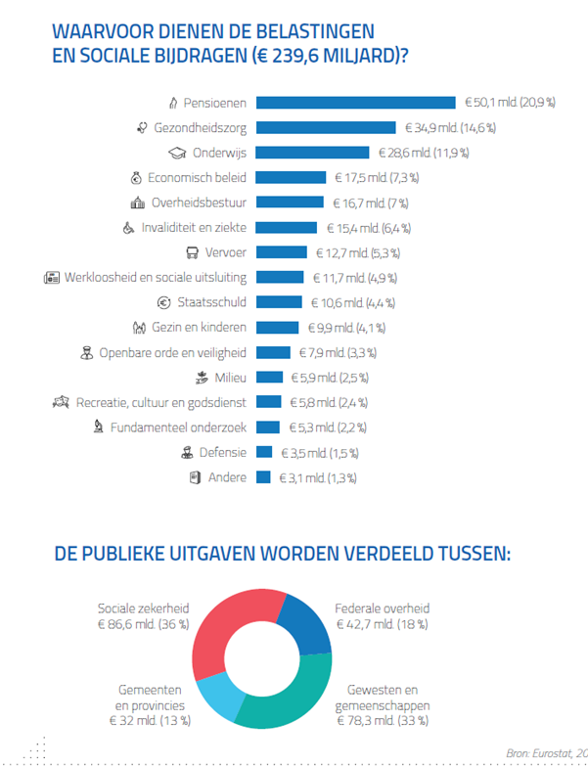
4.1 Waarvoor dienen belastingen ?

Slide 11
4.2 Wat is “een belasting” ?
Fiscaal wetboek (WIB92) bevat zelf geen definitie
Hof van Cassatie:
“Een belasting is een bijdrage opgelegd door de openbare instellingen voor de noodwendigheden van hun diensten van algemeen nut, opgelegd aan de personen of instellingen die gevestigd zijn op het grondgebied van die instellingen of die er belangen in hebben (…)”

Slide 12
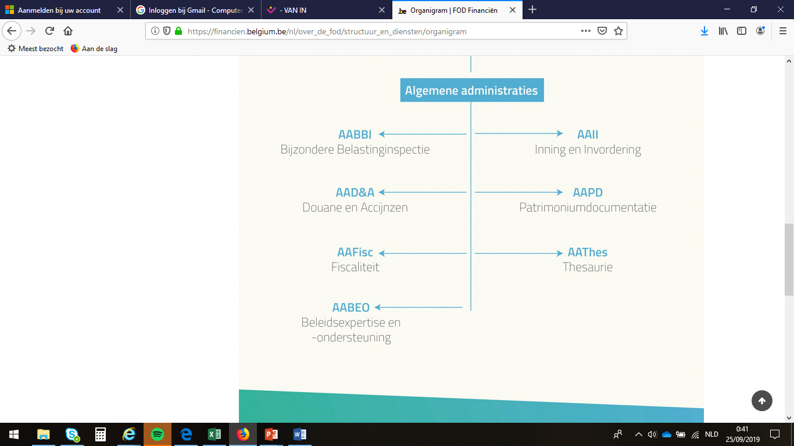
4.3 Uitvoering belastingwetten 1° FEDERAAL niveau : FOD Financiën
Minister van Financiën

Slide 13
AA FISCALITEIT
= DOELGROEP-georiënteerde organisatie
Algemene Administratie van de FISCALITEIT
(AA FISC)
P
(particulieren)
KMO
GO
(grote ondernemingen)

Slide 14
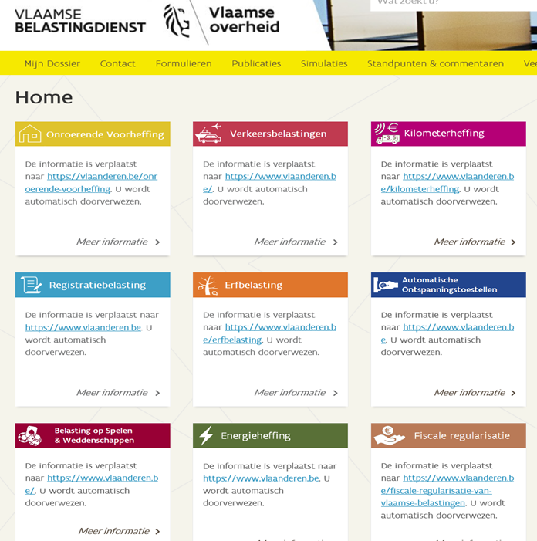
2° GEWESTELIJK niveau : VLABEL

Slide 15
4.4 Inkomsten van de overheid
1. Fiscale inkomsten
1.1 DIRECTE belastingen
belasting obv verwerven van inkomen
=> “inkomstenbelastingen”
4 soorten directe belastingen (Art 1 WIB92) :
- Personenbelasting (PB)
- Vennootschapsbelasting (VennB)
- Rechtspersonenbelasting (RPB)
- Belasting niet-inwoners (BNI)

Slide 16
Voorbeelden “directe belastingen” :
Dhr X (Belg rijksinwoner) bezit een luxueus appartement in Qatar.
De NV Omega P heeft over het boekjaar 2019 een winst gerealiseerd van € 12.500.000,00.
Dhr Wang (inwoner Volksrepubliek China) bezit een appartement in Koksijde (B) dat hij verhuurt via een Belgisch immo-kantoor.

Slide 17
1.2 INDIRECTE belastingen
belasting nav “handeling” of “gebeurtenis”
BTW : verbruiksbelasting
Douanerechten : invoer van goederen
Accijnzen : verbruiksbelasting specifieke gdn
Registratierechten : belasting nav akte/geschrift
Successierechten : belasting mbt overdracht vermogen nav overlijden

Slide 18
Voorbeelden “indirecte belastingen” :
1° De familie Z koopt op 15.12.2023 een woning aan in Antwerpen voor € 320.000,00.
2° Op 01/12/2023 overlijdt de heer M ; nalatenschap M => kinderen (erfgenamen).
3° Belgische particulier bestelt online op Amerikaanse site Amazon.com een pakket goederen (kleding)

Slide 19
2. Niet-fiscale inkomsten
Brede waaier aan inkomsten.
Bijvoorbeeld :
Inkomsten uit OG’n (huur, kapitaal)
Nalatigheidsintresten
Ontvangsten uit boetes
Retributies
Legaten en schenkingen
…

Slide 20
5. Aangifte PB Aanslagjaar 2025
Leren werken met “indexatietabellen”-→zie op Camilo onder “documenten”
Alert zijn voor :
Inkomstenjaar : kalenderjaar waarin de inkomsten verworven worden (in onze cursus is dit IJ2024)
Aanslagjaar : pas in het volgend jaar ontvangen we het “aanslagbiljet” (in onze cursus is dit dus AJ2025)

Slide 21
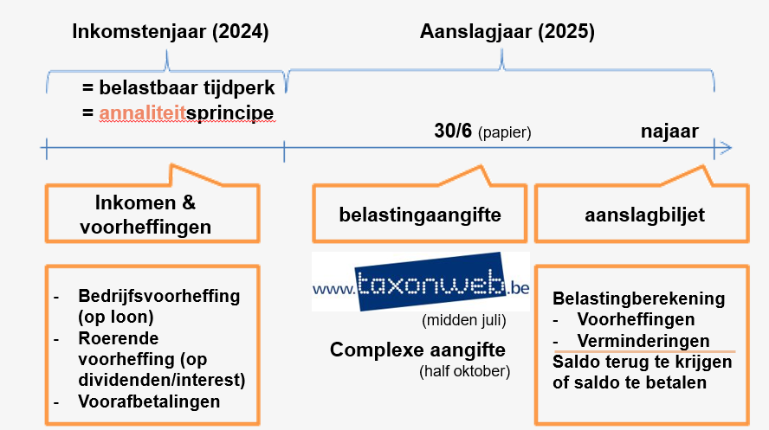
5. Aangifte PB Aanslagjaar 2025

Slide 22
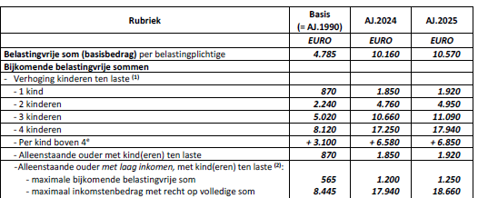

Voorbeeld gebruik indexatietabel

Slide 23
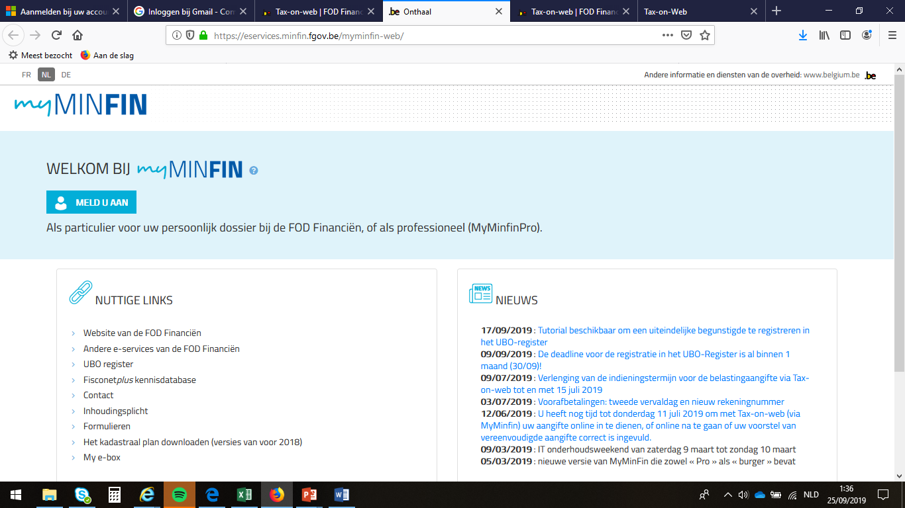

Tax-on-web Training | FOD Financiën
Via deze link kan je jou inoefenen om een aangifte in te geven
2 delen in aangifte PB :
Deel 1 : vakken I tem XIV
Deel 2 : vakken XV tem XXIII (DI, BL, winsten, baten)

